Slide 1
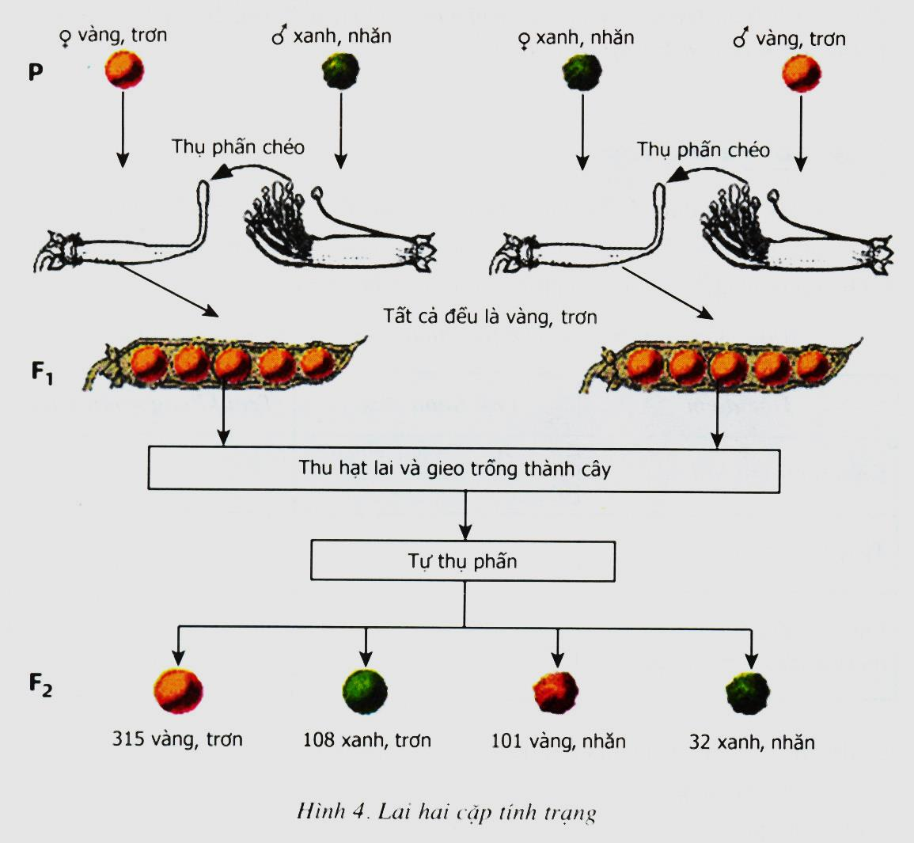
Bài 5: LAI HAI CẶP TÍNH TRẠNG (
I/ Thí nghiệm của Men đen
1. Thí nghiệm
Notes:
dangtrunggian

Slide 2
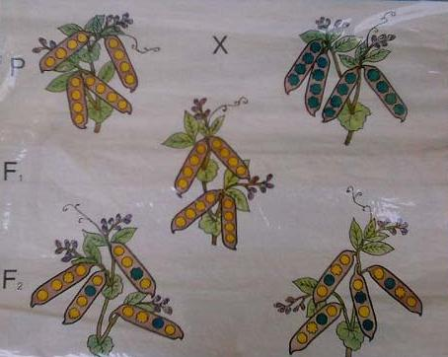
Thí nghiệm
Lai hai cặp tính trạng
Vàng, trơn
Xanh, nhăn
100% Vàng, trơn
315 vàng, trơn.
108 xanh, trơn.
101 vàng, nhăn.
32 xanh, nhăn.

Slide 3
III. MENĐEN GIẢI THÍCH KẾT QUẢ THÍ NGHIỆM
- Ta có tỉ lệ phân li của từng cặp tính trạng ở F2 là:
Vàng : xanh = 3:1
Trơn : nhăn = 3:1
- Từ kết quả thí nghiệm trên MenĐen cho rằng mỗi cặp tính trạng do một cặp nhân tố di truyền quy định.

Slide 4

*Quy ước
Vậy cơ thể P thuần chủng
có kiểu gen như thế nào?
A: Quy định hạt vàng
a: Quy định hạt xanh.
B: Quy định vỏ trơn
b: Quy định vỏ nhăn
-> Kiểu gen của P thuần chủng
Hạt vàng, vỏ trơn thuần chủng : AABB
Hạt xanh, vỏ nhăn thuần chủng : aabb

Slide 5
*Sơ đồ lai
P
AABB x aabb
G(P)
AB
ab
F₁
Kiểu gen :
AaBb
Kiểu hình :
100% Hạt vàng, vỏ trơn

Slide 6
Xét cơ thể F₁ dị hợp 2 cặp gen
AaBb
Cách tạo giao tử từ cơ thể dị hợp 2 cặp gen:
B
AB
A
b
4 loại giao tử tạo thành
Ab
AaBb
B
aB
a
b
ab

Slide 7
F₁ x F₁ : AaBb ( Vàng, trơn) x AaBb ( Vàng, trơn )
G( F₁):
AB, Ab, aB, ab
AB, Ab, aB, ab
F_{2 :}
Lập bảng Pennet
♂ ♀
AB
Ab
aB
ab
AB
Ab
aB
AaBb
(V-T)
ab

Slide 8
F₁ x F₁ : AaBb ( Vàng, trơn) x AaBb ( Vàng, trơn )
G( F₁):
AB, Ab, aB, ab
AB, Ab, aB, ab
F_{2 :}
Lập bảng Pennet
♂ ♀
 | AABB(V-T) | AABb(V-T) | AaBB(V-T) | AaBb(V-T)
 | AABb(V-T) | AAbb(V-N) | AaBb(V-T) | Aabb(V-N)
 | AaBB(V-T) | AaBb(V-T) | aaBB(X-T) | aaBb(X-T)
 | AaBb(V-T) | Aabb(V-N) | aaBb(X-T) | aabb(X-N)
AB
Ab
aB
ab
AB
Ab
aB
ab

Slide 9
P
AABB x aabb
G
AB
ab
F₁
AaBb
O
G
F1
AB
Ab
aB
ab
O
AB
AABB
AABb
AaBB
AaBb
Ab
AABb
AAbb
AaBb
Aabb
F2
aB
AaBB
AaBb
aaBB
aaBb
ab
aabb
AaBb
Aabb
aaBb

Slide 10
Tỉ lệ kiểu gen:
1AABB : 2AABb: 2AaBB : 4AaBb : 1aaBB : 1AAbb : 2Aabb : 2 aaBb :1aabb
Tỉ lệ kiểu hình:
9hạt vàng, trơn : 3 hạt vàng, nhăn : 3 hạt xanh, trơn : 1 hạt xanh, nhăn
-Nhận xét
F₁ x F₁: AaBb x AaBb
AaBb mỗi bên cho 4 giao tử: AB, Ab, aB, ab
F₂ có 4 x 4 = 16 hợp tử

Slide 11
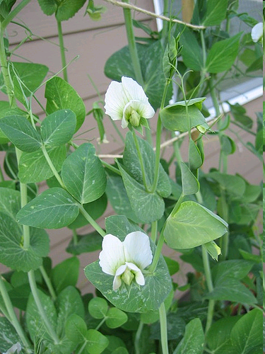
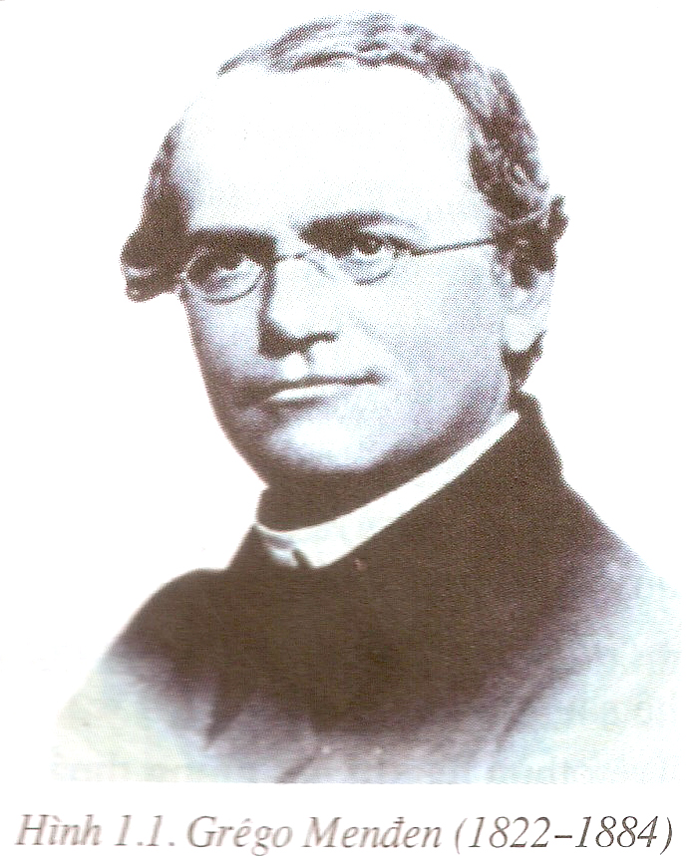
Quan sát hình 5-SGK) và :
- Giải thích tại sao ở F₂ có 16 hợp tử?
- Điền nội dung phù hợp vào bảng 5(SGK)
GRÊGO MENĐEN (1822 - 1884)

Slide 12
BẢNG PHÂN TÍCH KẾT QUẢ LAI HAI CẶP TÍNH TRẠNG
Kiểu hình F2
Hạt vàng trơn Hạt vàng nhăn Hạt xanh trơn Hạt xanh nhăn
Tỉ lệ
Tỉ lệ của mỗi kiểu
gen ở F2
Tỉ lệ của mỗi kiểu
hình ở F₂

Slide 13
BẢNG PHÂN TÍCH KẾT QUẢ LAI HAI CẶP TÍNH TRẠNG
Kiểu hình F2
Hạt vàng trơn Hạt vàng nhăn Hạt xanh trơn Hạt xanh nhăn
Tỉ lệ
2 AABb
1 AABB
2 Aabb
1 aaBB
1 aabb
Tỉ lệ của mỗi kiểu
1 AAbb
2 aaBb
gen ở F2
2 AaBB
4 AaBb
Tỉ lệ của mỗi kiểu
9 vàng, trơn
3 vàng, nhăn
3 xanh, trơn
1 xanh, nhăn
hình ở F2

Slide 14
-Giải thích kết quả thí nghiệm: Menđen giải thích bằng sự phân li độc lập và tổ hợp tự do của các cặp gen quy định các cặp tính trạng trong quá trình phát sinh giao tử và thụ tinh.

Slide 15


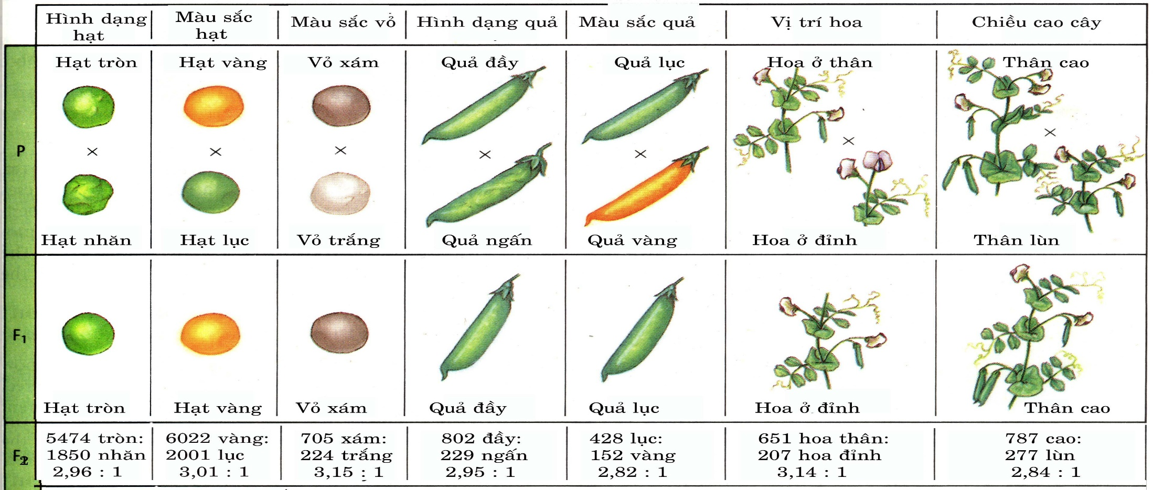
NỘI DUNG Quy luật phân ly độc lập của Menđen:
“ Các cặp nhân tố di truyền ( Cặp gen ) đã phân ly độc lập trong quá trình phát sinh giao tử.”

Slide 16
IV. Ý nghĩa của quy luật phân li độc lập
- Quy luật phân li độc lập giải thích được một trong những nguyên nhân làm xuất hiện biến dị tổ hợp, đó là do sự phân ly độc lập và tổ hợp tự do của các cặp nhân tố di truyền.
- Biến dị tổ hợp có ý nghĩa quan trọng đối với chọn giống và tiến hoá.

Slide 17
Bài 4 : LAI HAI CẶP TÍNH TRẠNG
Tổng quát:
P | Kết quả F1
 | TLKG | TLKH
Dị hợp 1 cặp | 1: 2 : 1 | 3 T : 1 L
Dị hợp 2 cặp | ( 1: 2 : 1) ² | ( 3 T : 1 L ) ²
Dị hợp n cặp | ( 1: 2 : 1) ^{n} | ( 3 T : 1 L ) ^{n}
Notes:
dangtrunggian

Slide 18
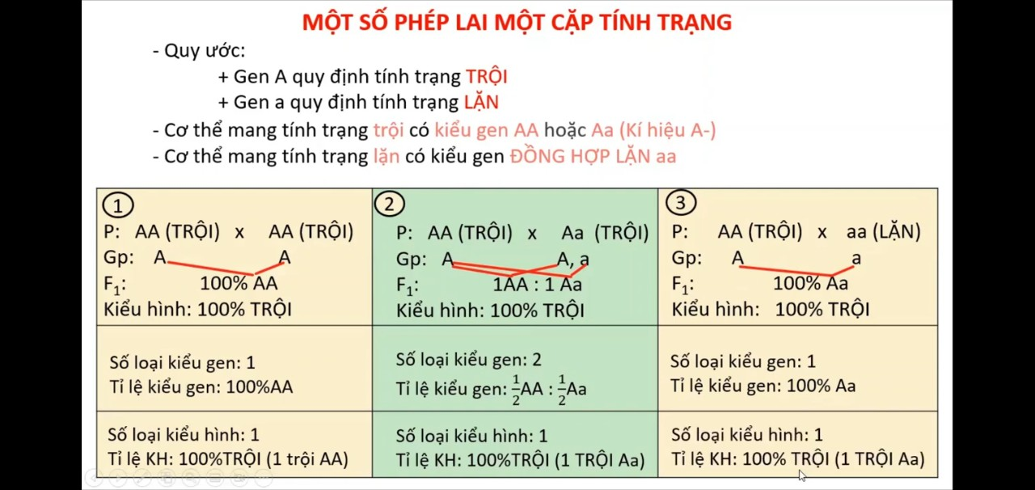

Slide 19
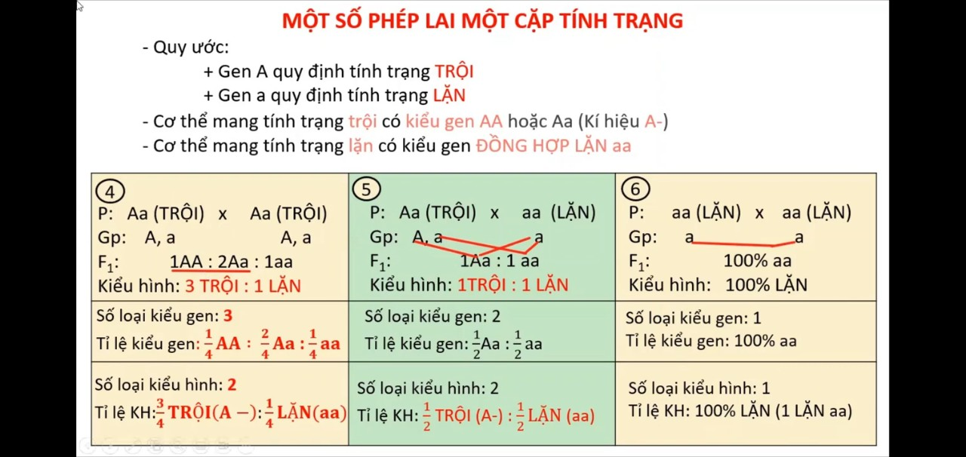

Slide 20

CHÚC CÁC EM HỌC TỐT

